Slide 1








基于微信公众号紧急报和追踪
系统的设计和实现
学生：地信(产业)21501 秦 宇
指导老师：杨元维

Slide 2
目录
Contents
研究目的
研究内容和设计
结果和意义

Slide 3
01
研究目的

Slide 4




研究目的

Slide 5


研究目的
传统报警方式的局限性
无法获取动态位置
不能保存报警信息
短时间电话交流警务人员不能获取最新状况
不能实时汇报情况
不能长时间占用宝贵资源
不能对报警数据进行分析

Slide 6



研究目的
实时位置追踪
实时通讯
专题图分析

Slide 7
02
研究内容和设计

Slide 8
研究内容和设计
03
专题图输出
腾讯地图JavaScript API+Echarts
01
实时追踪
02
实时通讯
定时位置推送
？
消息推送
XML解析
XML解析
位置渲染
调用客服接口

Slide 9
研究内容和设计
关键问题
1、并发数据混乱问题
多用户上线时不能高效的判断要推送到客户端的数据，利用静态变量解决。
2、即时性问题
动态位置和消息数据如果由客户端定时向服务端请求将显得不够智能，应该是当服务端的数据发生变动时主动向客户端推送，因此需要使用websocket通讯。

Slide 10
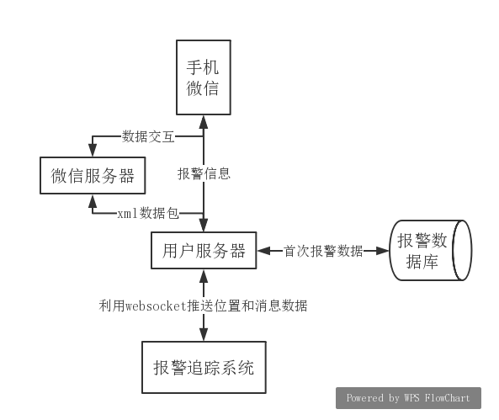

研究内容和设计

Slide 11
03
结果和意义

Slide 12
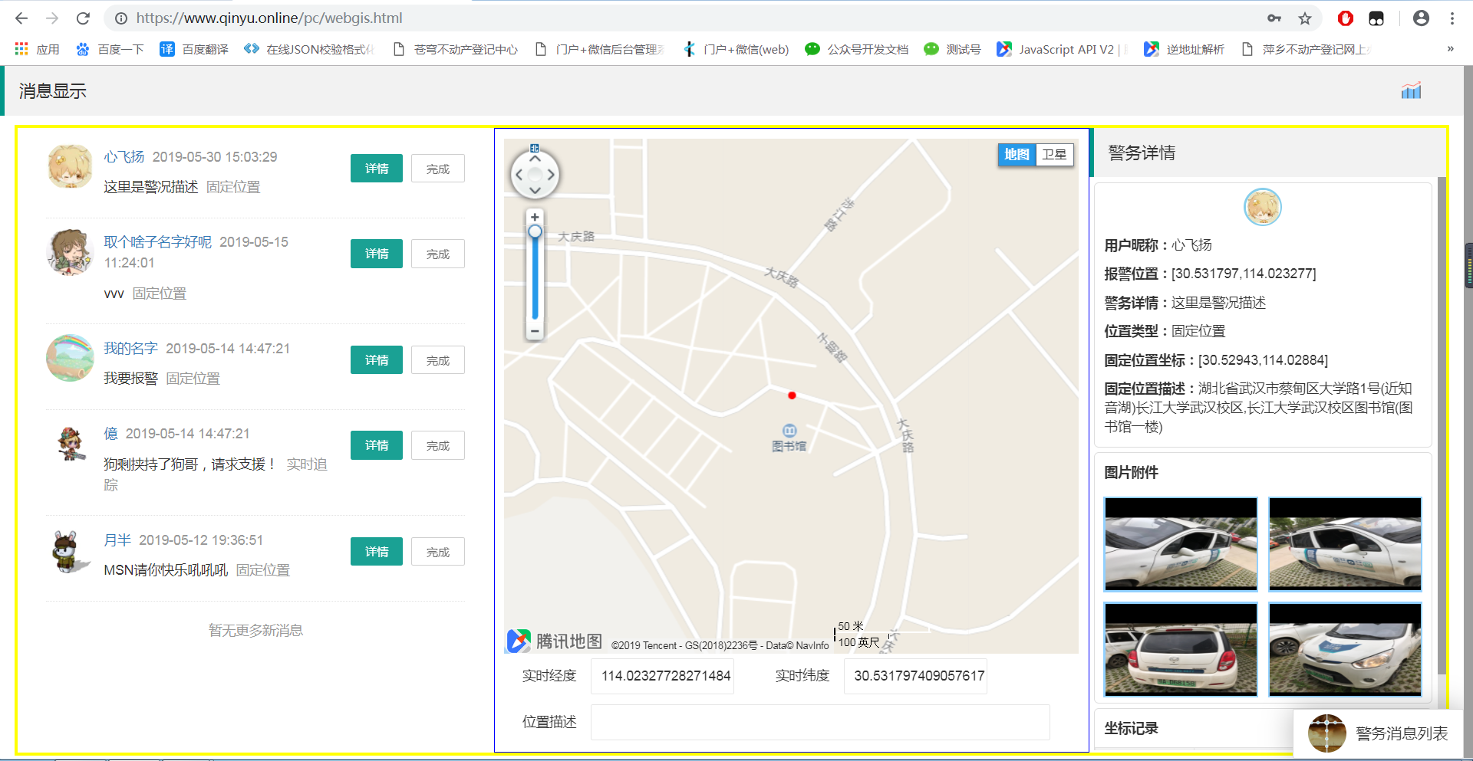
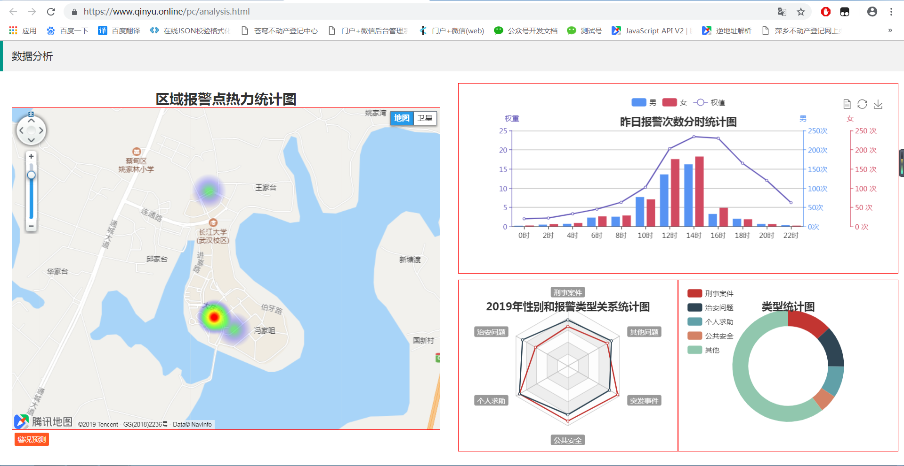
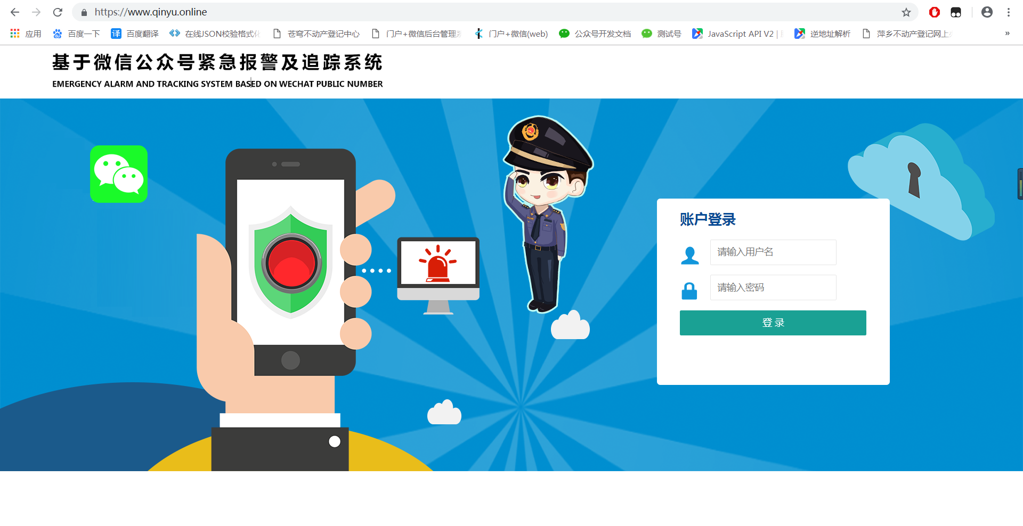
结果和意义

Slide 13


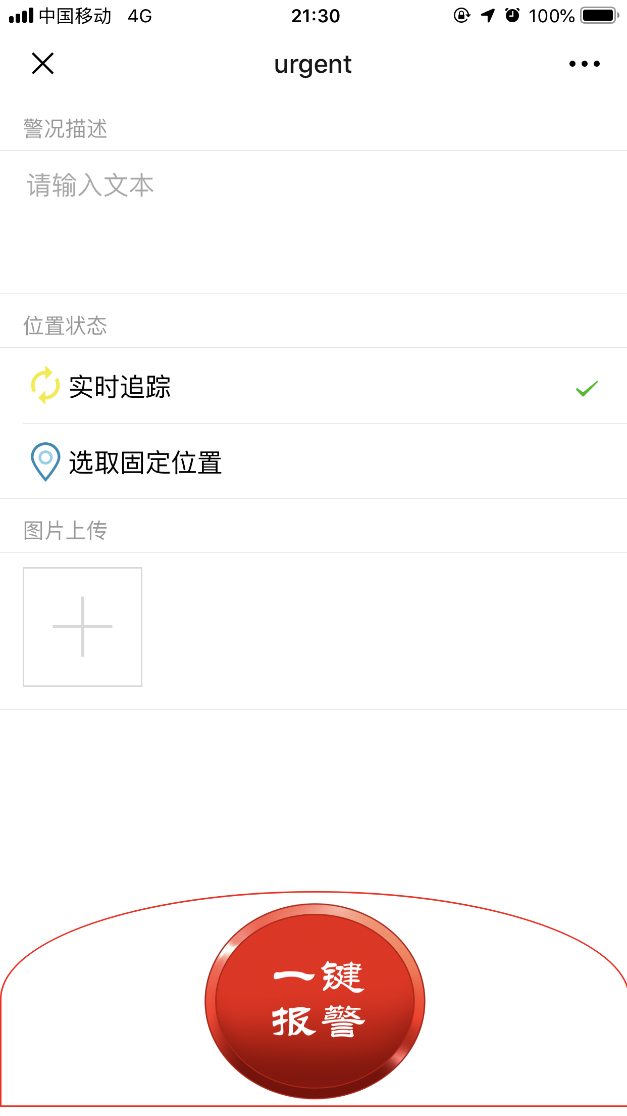
结果和意义
警况描述
位置类型
图片上传

Slide 14


结果和意义
将GIS与微信相结合
大众性
打破了传统报警方式的局限性
提升公众安全

Slide 15
谢谢聆听
Thank you for listening
答辩人：秦宇 时间：2019年6月4日

